Slide 1
10 клас
Загальні відомості
про дизайн

Slide 2
Поняття про дизайн.
Дизайнер.
1

Slide 3
Дизайн — це творчий метод, процес та результат художньо- технічного проектування промислових виробів, їх комплексів і систем, орієнтований на досягнення найбільш повної відповідності створюваних виробів та середовища в цілому можливостям та потребам людини, як утилітарним, так і естетичним.
Дизайн, як творчий процес, можна поділити на художній дизайн (створення речей із точки зору естетичного сприйняття) та технічну естетику — наука про дизайн, ураховуючи всі аспекти, і перш за все конструктивність (ранній етап становлення дизайну), функціональність (середній), комфортність виробництва, експлуатації, утилізації технічного виробу тощо (сучасне розуміння дизайну).
Дизайн є невід'ємною складовою процесу проектування

Slide 4
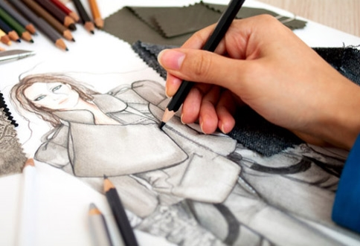

Дизайнер — це фахівець, що відповідає за функціональний і естетичний рівень предметів та компонентів, створюючи певне середовище. Тобто, метою дизайнерської діяльності є естетична організація предметного середовища.

Slide 5
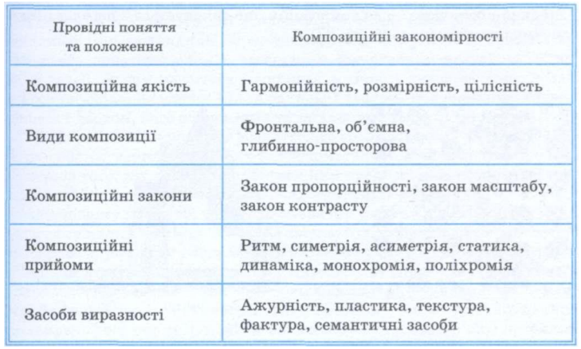
Основні поняття художнього конструювання

Slide 6
Види композиції
2

Slide 7
Види композиції
В основі художньо-конструкторської діяльності лежить композиція. Композиція — це наука, теорія творчості, що має відповідні закони, прийоми компонування та структурного аналізу виробу.
У художньому конструюванні існують три види композиції:
фронтальна,
об'ємна,
глибинно-просторова.

Slide 8
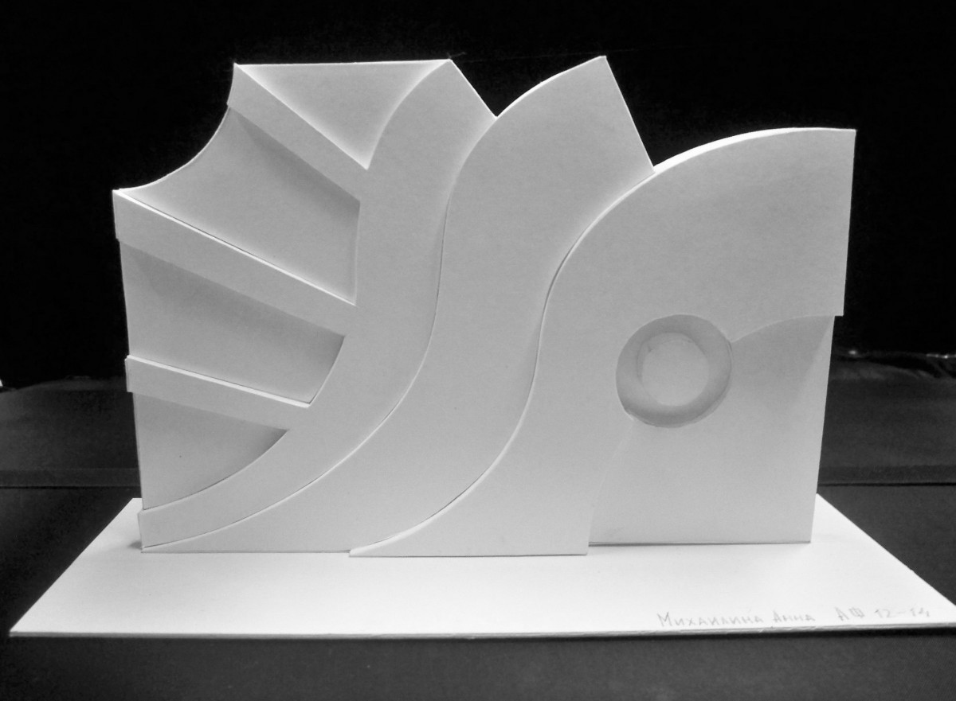
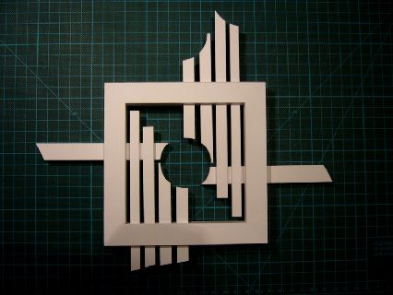
Види композиції:
Фронтальна композиція — це композиція, що розташована в одній площині.

Slide 9
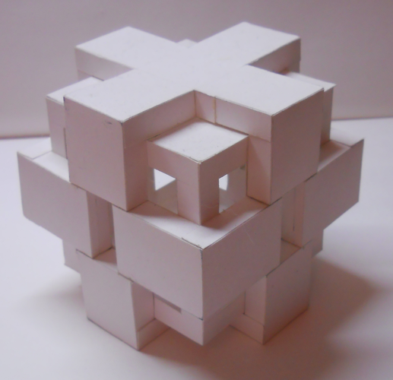
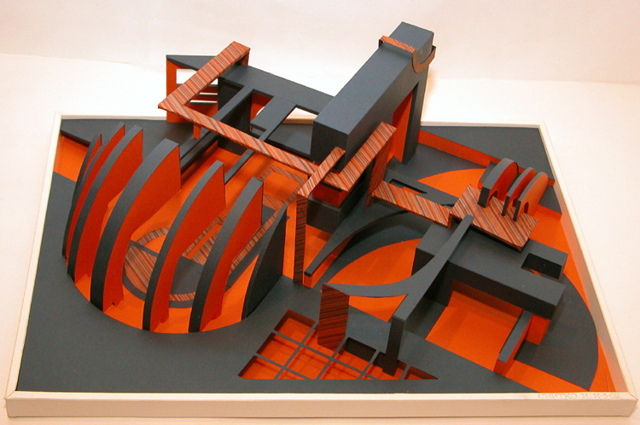
Види композиції:
Об'ємна композиція — це композиція виробу, яку ми сприймаємо з усіх сторін.

Slide 10
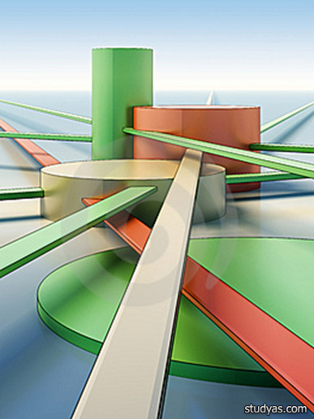
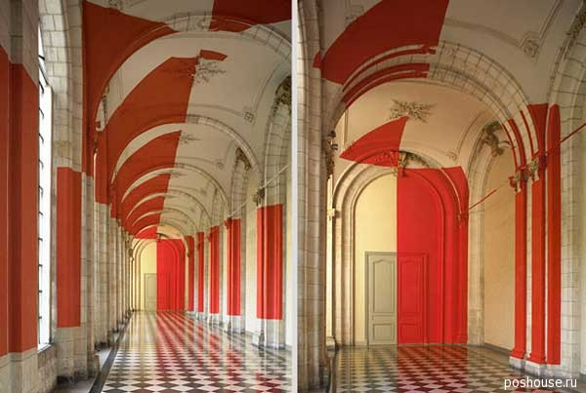
Види композиції:
Глибинно-просторова — це композиція, що виконується з передаванням глибини простору.

Slide 11
Закони композиції художньо-конструкторських виробів
3

Slide 12
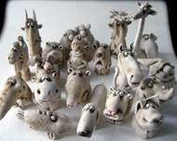
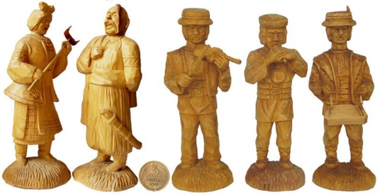
Закон масштабу
Серед об’єктів художнього конструювання трапляється чимало предметів, які мають однакову форму, але різні розміри, що викликано певними функціональними вимогами.
У зменшеному масштабі випускають значну частину сувенірних виробів: пластику малих форм, дрібні, але вишукано оздоблені побутові предмети.

Slide 13
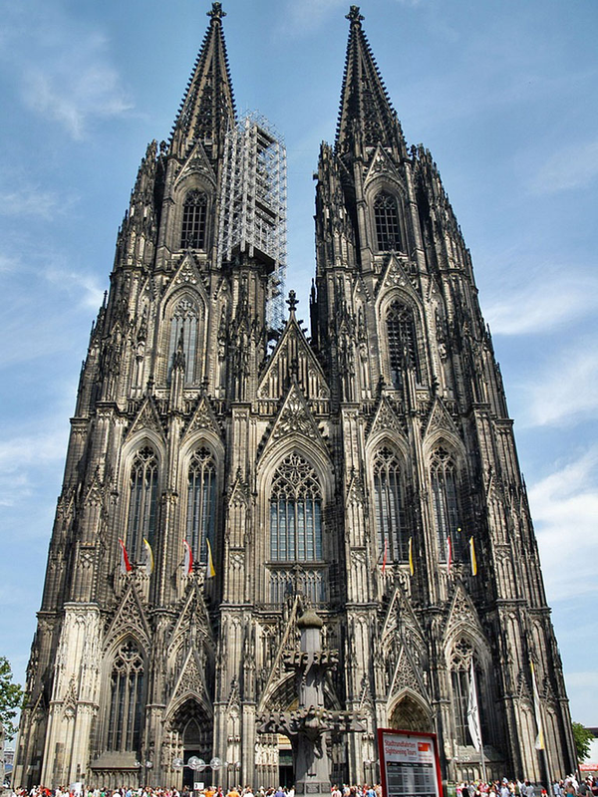
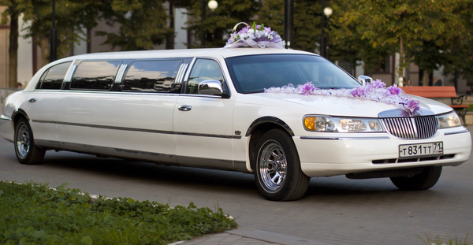
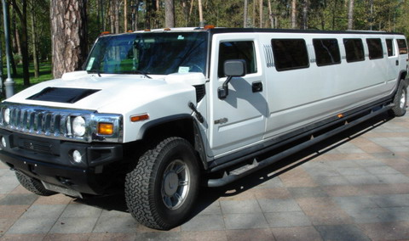
Збільшення масштабу — гіперболізація, що сприяє вияву відчуттів урочистості, піднесеності, декоративності. У цьому масштабі виготовляли переважно вироби, які пов'язанні з оформленням інтер'єру, ритуальні і культові предмети.

Slide 14
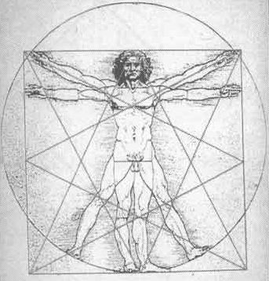
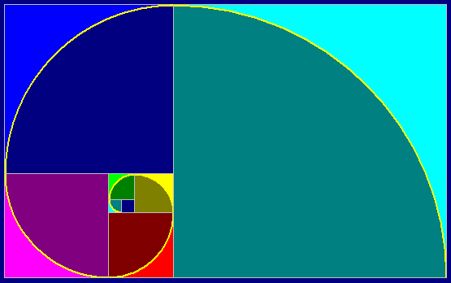
Закон пропорційності
Закон пропорційності – це гармонійне поєднання пропорцій частин, елементів у єдине ціле. Він дає змогу уточнити форму, знайдену на основі вже відомих загальних пропорційних законів.

Slide 15

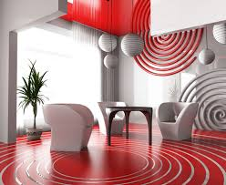
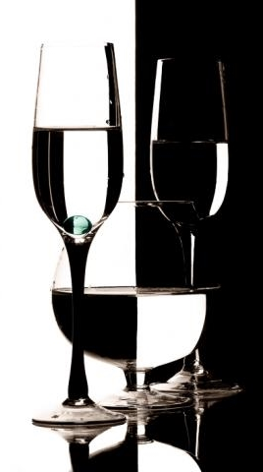
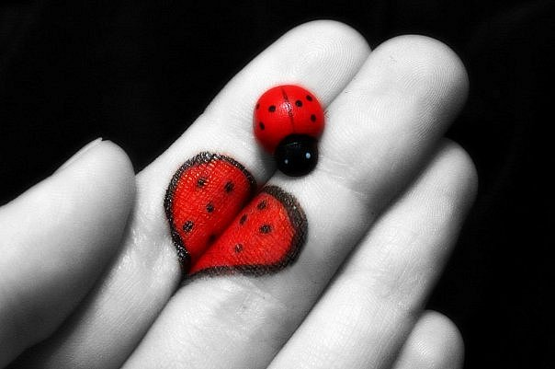
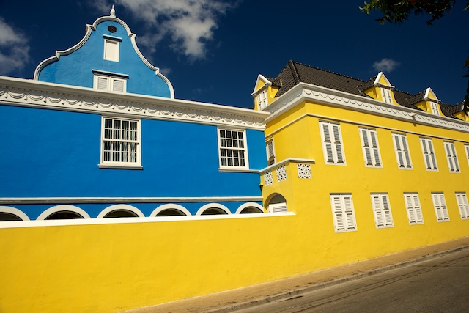
Закон контрасту
Поняття контраст означає чітко виявлену протилежність відповідних властивостей предмета, стану, дії тощо.

Slide 16
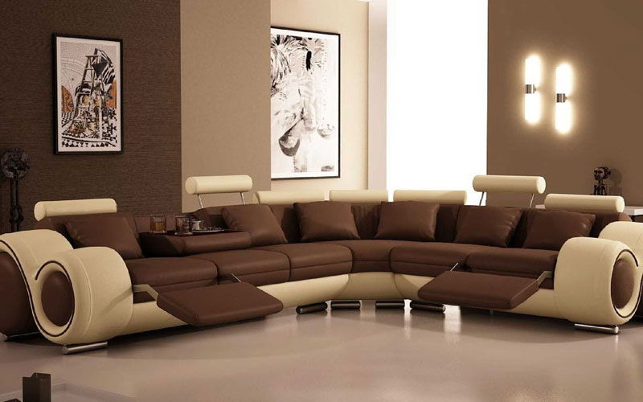
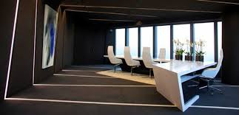
В об'ємно-просторовій формі композиційні контрасти виражені переважно співвідношеннями протилежних пар, а саме:
а) метричний контраст форми (розмірів): низька - висока, вузька - широка;
б) пластичний контраст форми: елемент - частина, ввігнута - опукла, статична - динамічна, симетрична - асиметрична;
в) контраст матеріалу форми (текстура, фактура, тон, колір), виразна текстура - ледь помітна, світла-темна, тепла-холодна
г) контраст конструктивної ідеї (функції) форми.

Slide 17
Композиційні прийоми
4

Slide 18
Композиційні прийоми
На відміну від законів композиційні прийоми належать до категорій, що відіграють важливу роль у розробці конструктивних ідей тектонічної структури та посиленні пластичної й емоційної виразності композиції виробу.
До головних композиційних прийомів належать ритм, метр, симетрія, асиметрія, статика і динаміка.

Slide 19
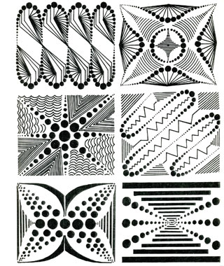
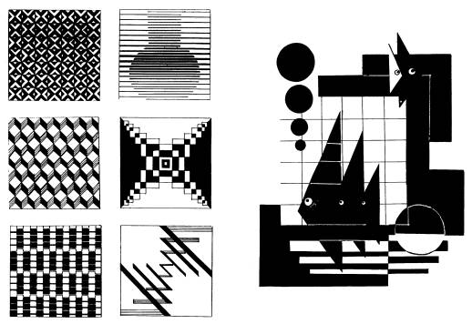
Ритм
Ритмічність – повторювання окремих елементів. В архітектурі, образотворчому і декоративному мистецтві відчуття ритму створюється чергуванням матеріальних елементів у просторі. Час у такому ритмі замінено просторовою протяжністю, часова послідовність — просторовою.

Slide 20
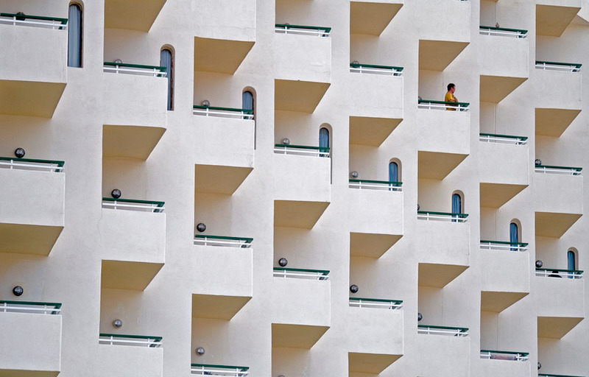
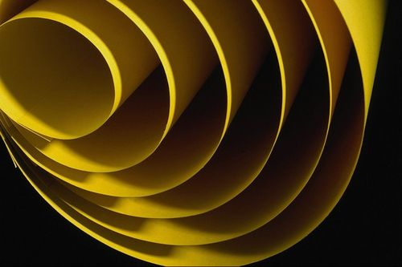
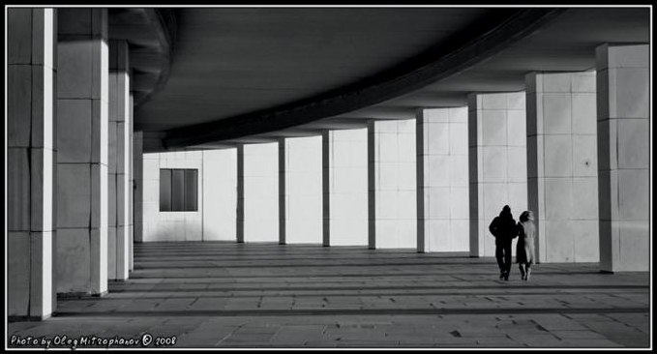
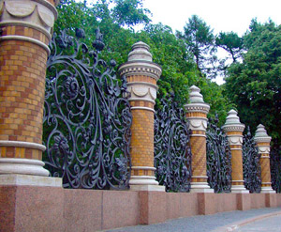
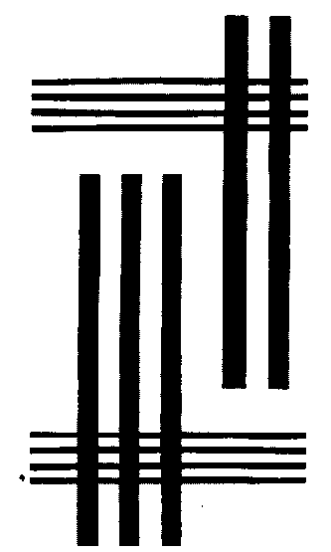
Ритмічність у композиції

Slide 21
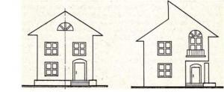
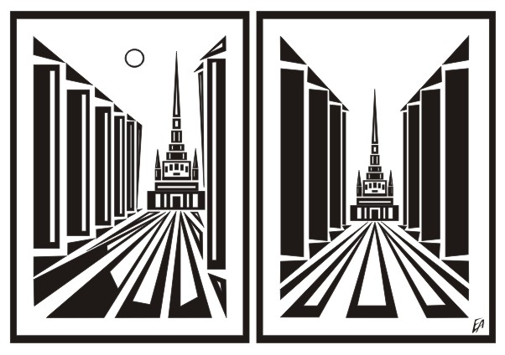
Симетрія і асиметрія
Симетрія як композиційний прийом — це чіткий порядок у розташуванні, поєднанні елементів частин відповідної структури виробів. Симетрія вносить у об'єкти художнього конструювання порядок, закінченість, цілісність.
Асиметрія виражає невпорядкованість, незавершеність.

Slide 22
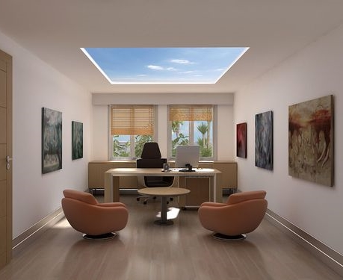
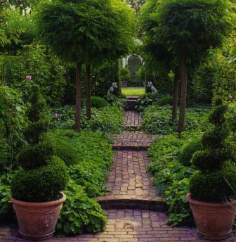
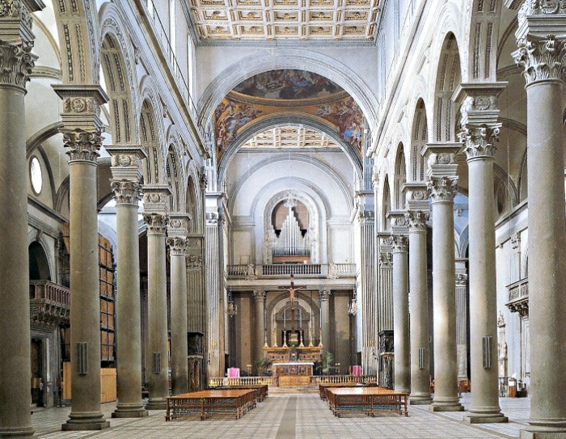
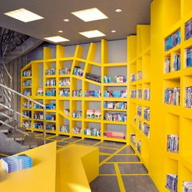
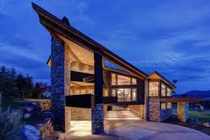
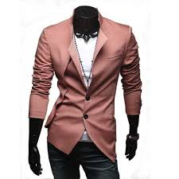
Симетрія і асиметрія

Slide 23
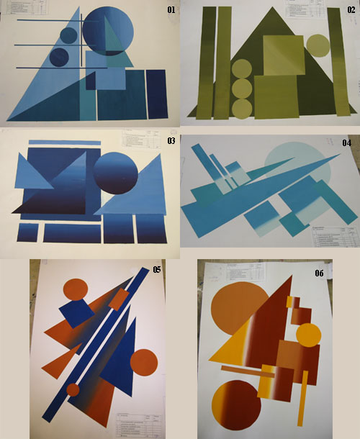
01 - статика, холод
02 - статика, тепло
03 - статика, холод
04 - динаміка, холод
05 - динаміка, контраст
06 - динаміка, тепло
Динаміка
Динаміка і її протилежність статика (урівноваженість) діють на емоції, визначаючи характер сприйняття форми виробу. Контраст відношень створює динаміку як «зоровий рух» у напрямі переважаючої величини.

Slide 24
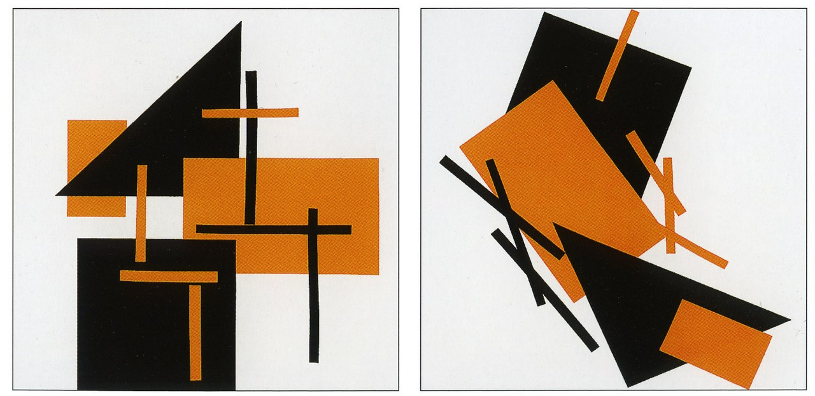
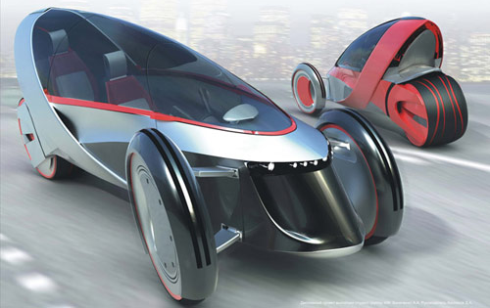
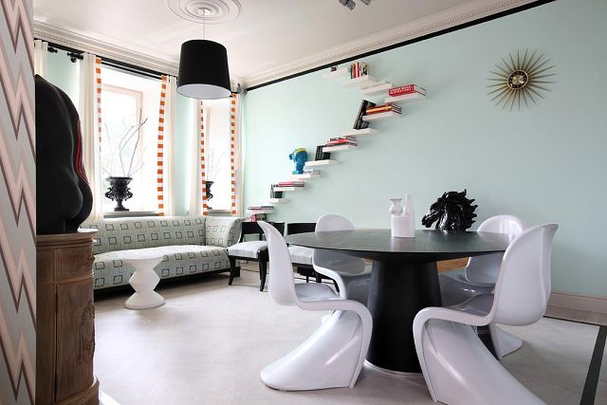
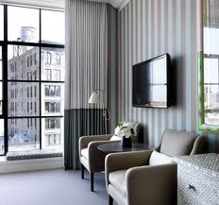
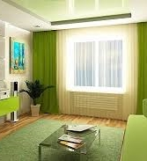
Динаміка, статика

Slide 25
5
Засоби виразності

Slide 26
Художники-конструктори у своїх виробах вибірково застосовують різноманітні засоби емоційно-художньої виразності, а саме: фактуру, текстуру, колір, графіку, пластичність і ажурність. Три перші цілком залежать від природних властивостей матеріалу та технології його обробки. Так, фактура, текстура і колір дерева, з якого зроблений предмет, можуть викликати не однакові чуттєві емоції при користуванні цим предметом. Вони можуть нести відчуття легкості або вагомості, досконалої вишуканості, довершеності або звичної буденності.

Slide 27
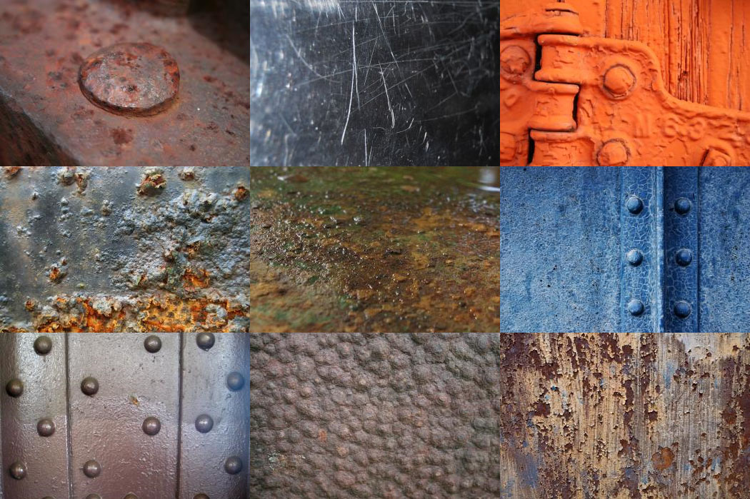
Фактура
Фактура - формування поверхні виробу. Загалом її поділяють на природну і технологічну. Природна фактура – це поверхня кори дерева, рогу оленя, каменю. Технологічну фактуру одержують у процесі відповідної обробки матеріалів: різання, тесання, кування, карбування, шліфування або внаслідок виготовлення самих творів: плетіння, ткання, вишивання тощо.

Slide 28
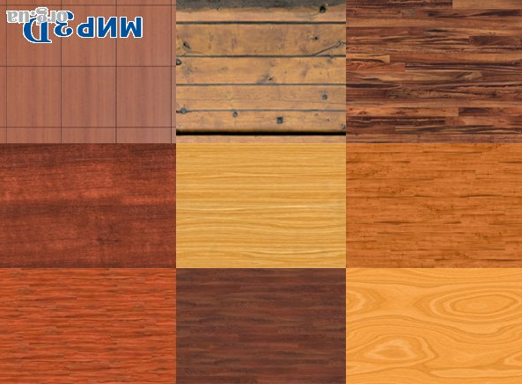
Текстура
Текстура — природний візерунок на поверхні розрізу деревини, деяких мінералів, рогу, утворений різноманітними шарами матеріалу. Вона буває простою і складною, вигадливою і навіть примхливою. Малюнок текстури буває дрібний і великий, слабо і чітко виражений.

Slide 29
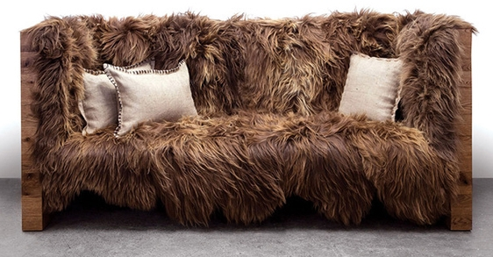
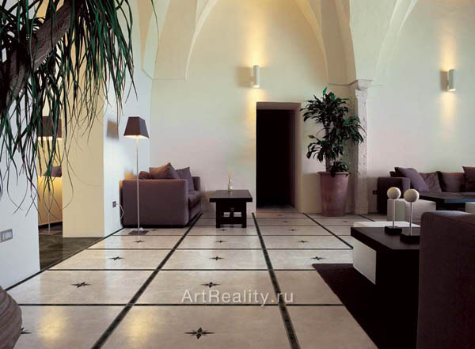
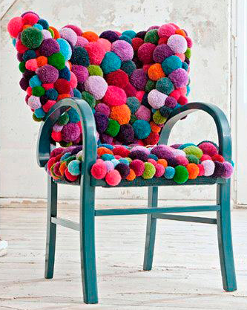
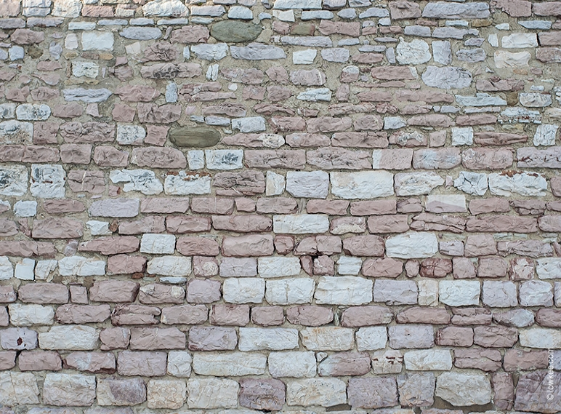

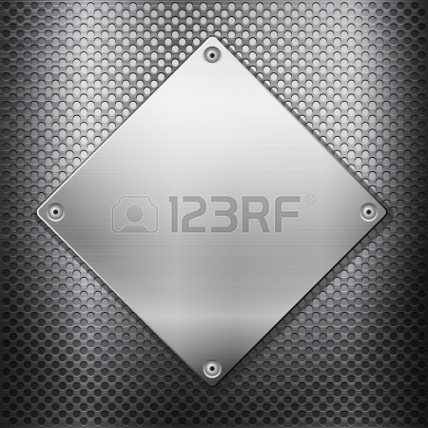
Текстура, фактура

Slide 30
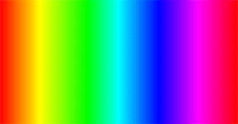

Хроматичні кольори — це ті кольори та їх відтінки, які ми розрізняємо в спектрі (червоний, жовтогарячий, жовтий, зелений, блакитний, синій, фіолетовий). Хроматичний колір визначається трьома фізичними поняттями: кольоровий тон, насиченість і яскравість. До ахроматичних кольорів відносяться білий, сірий і чорний кольори.
Колір
Колір — це властивість тіл викликати те чи інше зорове відчуття згідно зі спектральним складом відбитого або випромінюваного ними світла.

Slide 31





Колір

Slide 32
Гармонія кольорів
Різні кольори і кольорові поєднання по-різному сприймаються людиною, викликають різноманітні асоціації і почуття: можуть створювати почуття радості, підвищувати чи знижувати працездатність.
У простому поєднанні хроматичних кольорів з'єднують два допоміжних кольори, скажімо червоний із зеленим, синій із жовтогарячим, фіолетовий з жовтим. Це дуже розповсюджене поєднання: його часто застосовують в тканинах з малюнком, на килимових доріжках і т.д. Якщо необхідно, контраст пом'якшують, добавляючи до поєднання третій нейтральний колір, наприклад сірий.
При складному поєднанні додаткових кольорів один із них беруть з двома або декількома відтінками. Поєднання трьох різних кольорів дуже інтенсивне. Однак всі три кольори не потрібно брати в однакових кількостях, один з них повинен переважати, а два інші — бути допоміжними.
У будь-якому поєднанні кольорів один колір повинен переважати, тобто бути визначальним і він буде займати найбільшу поверхню.

Slide 33

Гармонія кольорів
Кольорове колесо - незамінний помічник, коли необхідно підібрати поєднання кольорів в дизайні.
Існує чотири способи використання колірного колеса:
- монохроматичий (використовуються різні відтінки одного кольору);
- аналогічний (використовуються кольори, які суміжні один з одним);
- компліментарний (використовують кольори, які знаходяться один навпроти одного);
- тріадний (використання трьох кольорів, розташованих на однаковій відстані один від одного).

Slide 34


Гармонія кольорів

Slide 35




Гармонія кольорів

